Slide 1




Подходът LEADER в ЕС
Тутракан – Сливо поле
Януари 2017 г.

Slide 2
Подходът ЛИДЕР - философия
Подходът ЛИДЕР цели:
сдружаване и обединяване на хората в местните общности;
изготвяне на визия и впоследствие стратегия за развитие на територията на местната общност;
подобряване на условията за живот на територията на местната общност;
подкрепа и развитие на характерните за територията особености;
развитие на местните общности.

Slide 3
Подходът ЛИДЕР - философия
Основни характеристики на подхода ЛИДЕР:
основава се на подхода „отдолу – нагоре”;
териториален подход;
установяване на местни партньорства;
иновативен подход;
Notes:
1. ЛИДЕР се основава на подхода „отдолу – нагоре”, стъпвайки на разбирането, че поради разнообразието на селските райони в Европа, стратегиите за развитие са много по-ефективни и ефикасни, ако се разработват и прилагат на местно ниво от местните участници.
Подходът „отдолу-нагоре" означава, че местните действащи лица участват във вземането на решения за стратегията и избора на приоритети, които да бъдат следвани в местната общност.
Политиките в селските райони, които следват този подход, трябва да бъдат подготвяни и изпълнявани по-начин, който е най-подходящ за нуждите на общността, която обслужват. Една от възможностите да се осигури това е чрез включване на местните заинтересовани лица в целия процес на разработване, прилагане и оценка на стратегиите.
2. Териториалният подход на ЛИДЕР предполага малка, хомогенна, социално свързана територия, често характеризирана от общи традиции, местна идентичност, чувство за принадлежност или общи нужди и очаквания, като целеви район за осъществяване на дадена политика. По този начин се улеснява опознаването на местните силни и слаби страни, заплахи и възможности, вътрешен потенциал и идентифицирането на основните проблеми, забавящи устойчивото развитие. В тази връзка е и изискването населението на територията на МИГ да е между 10 000 и 150 000 души.
Този подход позволява дейностите да бъдат проектирани по-прецизно, за да отговарят на реалните нужди и на местните конкурентни предимства. Избраният район трябва да бъде еднороден и да има достатъчна критична маса по отношение на човешки, финансови и икономически ресурси за поддържане на жизнена местна стратегия за развитие.
3. Установяването на местни партньорства, познато под името „Местна инициативна група" е оригинална и важна черта от подхода „Лидер". МИГ има за цел да идентифицира и осъществи стратегията за местно развитие, като взема решения за разпределянето на финансовите ресурси и управлението им.
МИГ трябва да обединяват партньорите от публичния и частния сектор, да бъдат добре балансирани и представителни за съществуващите местни групи по интереси, произлезли от различните социално-икономически сектори в района. На ниво на вземане на решения, никой от партньорите не трябва да има повече от 49% от правата на глас в МИГ.
МИГ решават насоките и съдържанието на стратегията за местно развитие и вземат решения за различните проекти, които трябва да се финансират. Реалните плащания се извършват от Разплащателна агенция, която се занимава с публично финансиране, а не от самият МИГ, но на базата на избора на проекти, направен от МИГ.
4. ЛИДЕР може да играе важна роля за стимулиране на нови и новаторски подходи за развитието на селските райони. Новаторството трябва да се разбира в широк смисъл. Може да означава въвеждането на нов продукт, на нов процес, на нова организация или на нов пазар. Новаторството в селските райони може да означава трансфер и адаптиране на иновации, породени другаде, модернизация на традиционни форми на ноу-хау, или намиране на нови решения на устойчиви проблеми на селските райони.

Slide 4
1. ЛИДЕР се основава на подхода „отдолу – нагоре”, стъпвайки на разбирането, че поради разнообразието на селските райони в Европа, стратегиите за развитие са много по-ефективни и ефикасни, ако се разработват и прилагат на местно ниво от местните участници.
Подходът „отдолу-нагоре" означава, че местните действащи лица участват във вземането на решения за стратегията и избора на приоритети, които да бъдат следвани в местната общност.
Политиките в селските райони, които следват този подход, трябва да бъдат подготвяни и изпълнявани по-начин, който е най-подходящ за нуждите на общността, която обслужват. Една от възможностите да се осигури това е чрез включване на местните заинтересовани лица в целия процес на разработване, прилагане и оценка на стратегиите.

Slide 5
2. Териториалният подход на ЛИДЕР предполага малка, хомогенна, социално свързана територия, често характеризирана от общи традиции, местна идентичност, чувство за принадлежност или общи нужди и очаквания, като целеви район за осъществяване на дадена политика. По този начин се улеснява опознаването на местните силни и слаби страни, заплахи и възможности, вътрешен потенциал и идентифицирането на основните проблеми, забавящи устойчивото развитие. В тази връзка е и изискването населението на територията на МИГ да е между 10 000 и 150 000 души.
Този подход позволява дейностите да бъдат проектирани по-прецизно, за да отговарят на реалните нужди и на местните конкурентни предимства. Избраният район трябва да бъде еднороден и да има достатъчна критична маса по отношение на човешки, финансови и икономически ресурси за поддържане на жизнена местна стратегия за развитие.

Slide 6
3. Установяването на местни партньорства, познато под името „Местна инициативна група" е оригинална и важна черта от подхода „Лидер". МИГ има за цел да идентифицира и осъществи стратегията за местно развитие, като взема решения за разпределянето на финансовите ресурси и управлението им.
МИГ трябва да обединяват партньорите от публичния и частния сектор, да бъдат добре балансирани и представителни за съществуващите местни групи по интереси, произлезли от различните социално-икономически сектори в района. На ниво на вземане на решения, никой от партньорите не трябва да има повече от 49% от правата на глас в МИГ.
МИГ решават насоките и съдържанието на стратегията за местно развитие и вземат решения за различните проекти, които трябва да се финансират. Реалните плащания се извършват от Разплащателна агенция, която се занимава с публично финансиране, а не от самият МИГ, но на базата на избора на проекти, направен от МИГ.

Slide 7
4. ЛИДЕР може да играе важна роля за стимулиране на нови и новаторски подходи за развитието на селските райони. Новаторството трябва да се разбира в широк смисъл. Може да означава въвеждането на нов продукт, на нов процес, на нова организация или на нов пазар. Новаторството в селските райони може да означава трансфер и адаптиране на иновации, породени другаде, модернизация на традиционни форми на ноу-хау, или намиране на нови решения на устойчиви проблеми на селските райони.

Slide 8
Подходът ЛИДЕР - философия
Основни характеристики на подхода ЛИДЕР:
мулти-секторна насоченост;
работа в мрежа;
развиване на сътрудничеството.
Notes:
5. ЛИДЕР не е секторна програма за развитие; стратегията за местно развитие трябва да има мулти-секторна (много-отраслева) насоченост като интегрира няколко сектора на дейности. Дейностите и проектите, съдържащи се в местните стратегии трябва да бъдат свързани и координирани като едно свързано цяло. Интегрирането може да засяга дейности, извършвани в един единствен сектор, всички програмни дейности или специфични групи от дейности или, най-важното, връзките между различните икономически, социални, екологични участващи действащи лица и сектори.
6. Мрежите обхващат обмяна на резултати, опит и ноу-хау между групите „Лидер", селските райони, администрациите и организациите, участващи в развитието на селските райони в рамките на ЕС, независимо дали са директни бенефициенти по програмата „Лидер". Мрежите са начин за споделяне на добрите практики, за разпространяване на иновациите и надграждане върху уроци, получени от местното развитие на селските райони. Мрежите създават връзки между хора, проекти и селски райони и по този начин могат да спомогнат за преодоляване на изолацията, пред която са изправени някои селски райони.
7. Сътрудничеството може да се развие в нещо повече от създаване на контакти. Това включва Местна инициативна група, която предприема общ проект с друга група „Лидер" или с група, използваща подобен подход в друг регион, страна-членка или дори трета страна.

Slide 9
ЛИДЕР не е секторна програма за развитие; стратегията за местно развитие трябва да има мулти-секторна (много-отраслева) насоченост като интегрира няколко сектора на дейности. Дейностите и проектите, съдържащи се в местните стратегии трябва да бъдат свързани и координирани като едно свързано цяло. Интегрирането може да засяга дейности, извършвани в един единствен сектор, всички програмни дейности или специфични групи от дейности или, най-важното, връзките между различните икономически, социални, екологични участващи действащи лица и сектори.

Slide 10
Мрежите обхващат обмяна на резултати, опит и ноу-хау между групите „Лидер", селските райони, администрациите и организациите, участващи в развитието на селските райони в рамките на ЕС, независимо дали са директни бенефициенти по програмата „Лидер". Мрежите са начин за споделяне на добрите практики, за разпространяване на иновациите и надграждане върху уроци, получени от местното развитие на селските райони. Мрежите създават връзки между хора, проекти и селски райони и по този начин могат да спомогнат за преодоляване на изолацията, пред която са изправени някои селски райони.

Slide 11
Сътрудничеството може да се развие в нещо повече от създаване на контакти. Това включва Местна инициативна група, която предприема общ проект с друга група „Лидер" или с група, използваща подобен подход в друг регион, страна-членка или дори трета страна.

Slide 12
Подходът ЛИДЕР - история
LEADER – Liasion Entre Actions de Developpement de L’Econmie Rurale
Връзки между дейностите за развитие на селските райони
Започва през 1991 г. като „инициатива на общността“ като под този вид съществува до 2006 г.
През програмния период 2007 – 2013 г. е интегриран във всички национални/регионални програми за развитие на селските райони – това дава нови възможности за неговото развитие и прилагане в по-голям мащаб

Slide 13
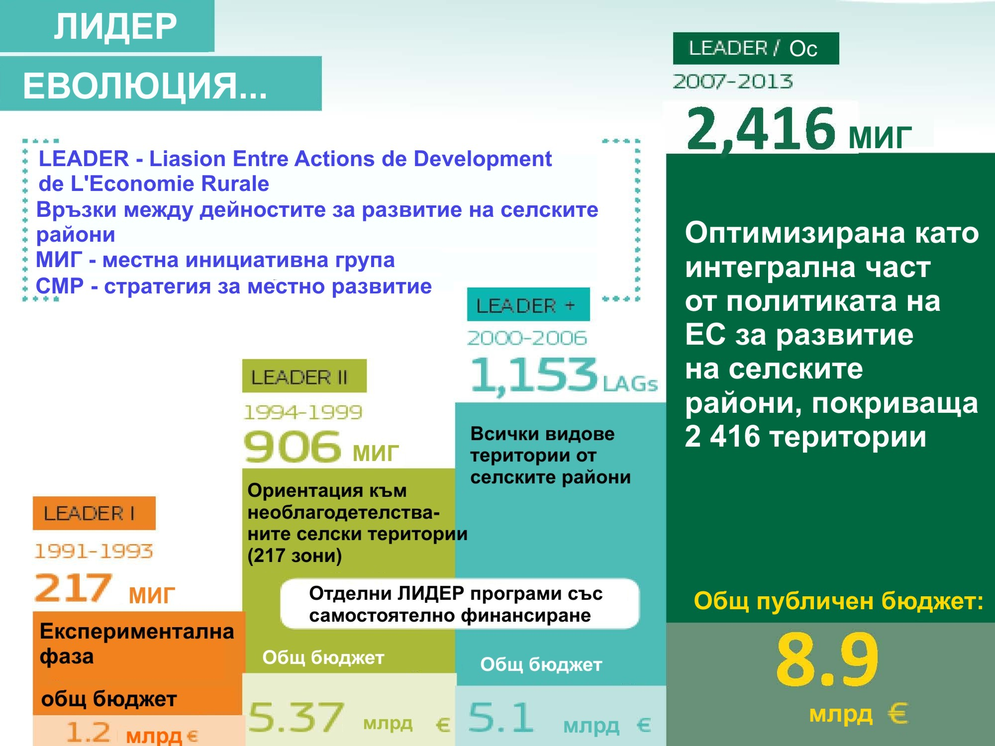
Подходът ЛИДЕР - история

Slide 14
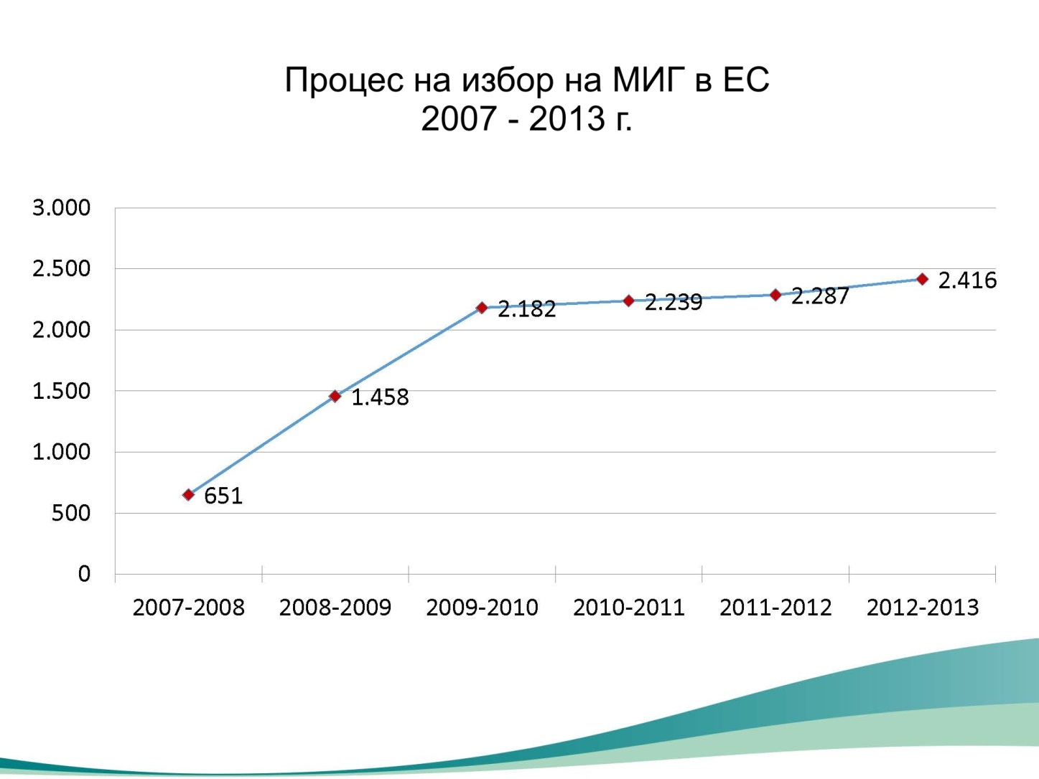
Подходът ЛИДЕР - история

Slide 15
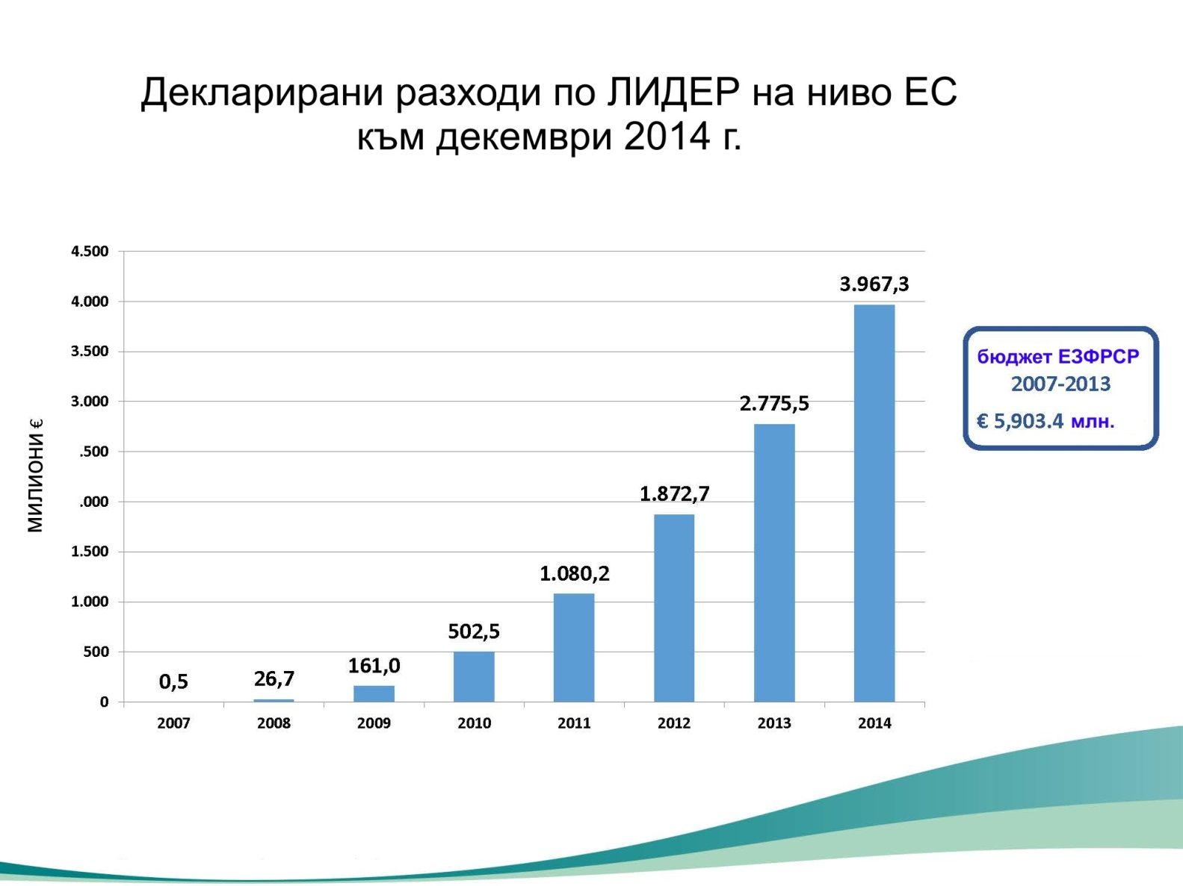
Подходът ЛИДЕР - история

Slide 16
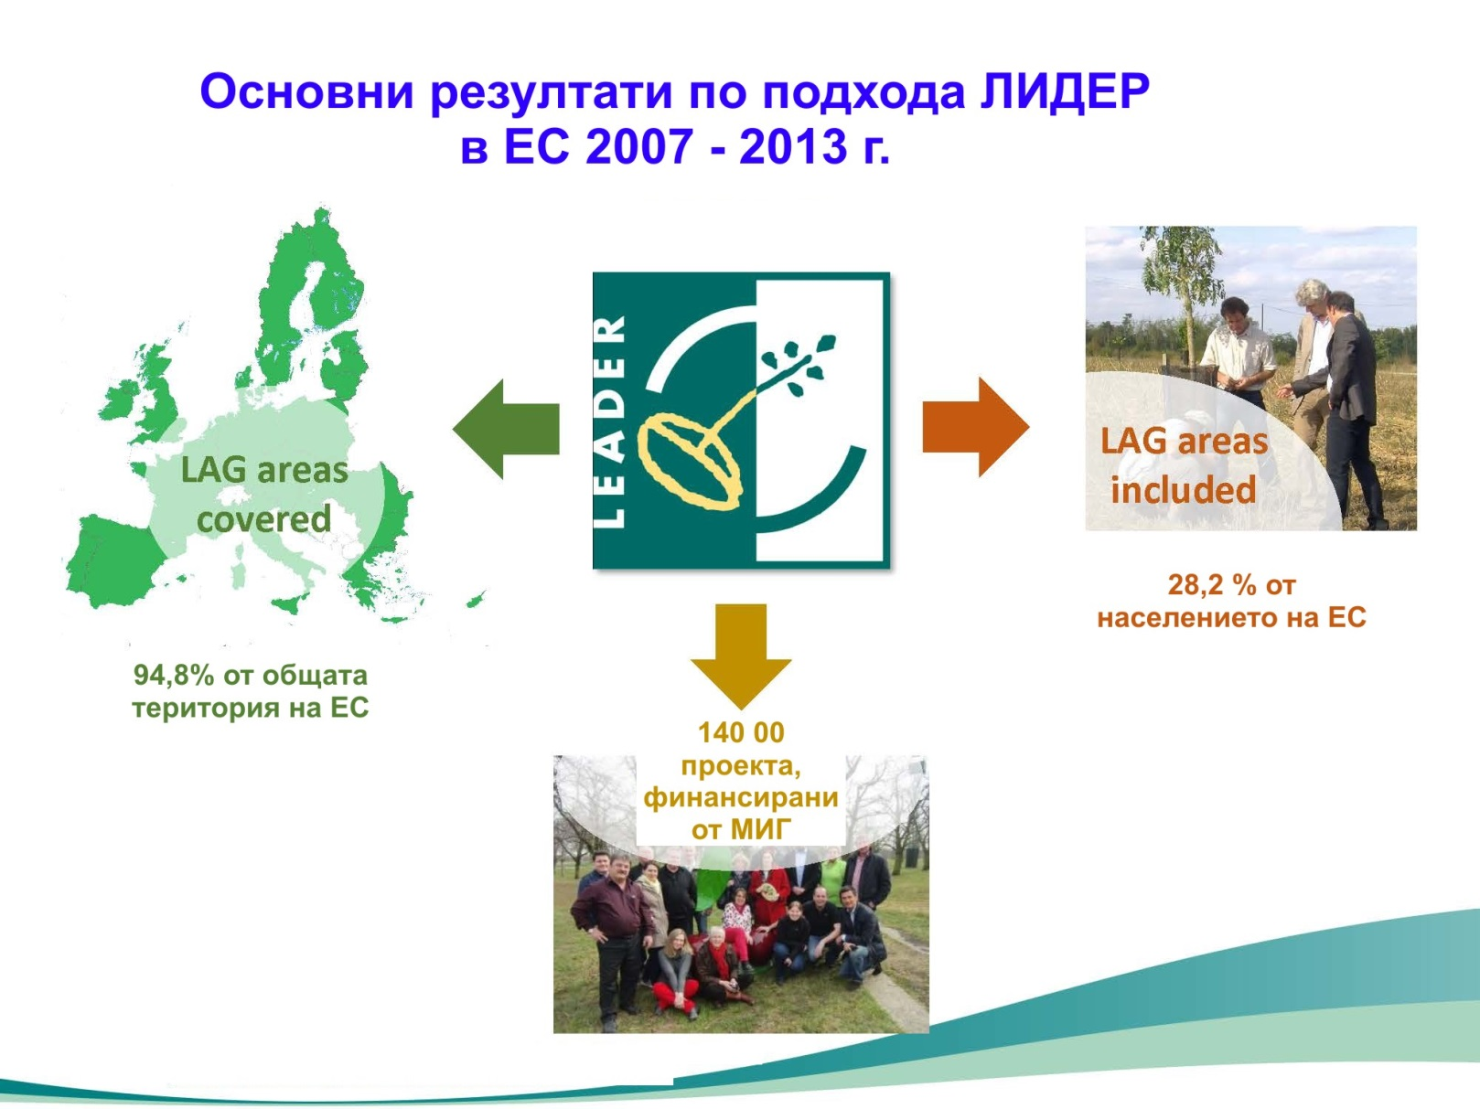
Подходът ЛИДЕР - история

Slide 17
Подходът ЛИДЕР в ЕС
Специален доклад по подхода ЛИДЕР на Европейската сметна палата

Slide 18
Подходът ЛИДЕР в ЕС
Подходът ЛИДЕР изпълнен ли е по начин, който носи добавена стойност?
Ниски ли бяха рисковете за доброто финансово управление?
Покрит период: LEADER+ и началото на ос 4

Slide 19
Подходът ЛИДЕР в ЕС
Основни критики (ЛИДЕР+):
членовете на МИГ са основните бенефициенти на проекти;
вземането на решения се доминира от местните власти;
само няколко МИГ са били иновативни и са прилагали многосекторни стратегии и проекти;
не е имало наблюдение и оценка на нивото на МИГ, за да се измери въздействието на местните стратегии;

Slide 20
Подходът ЛИДЕР в ЕС
Основни критики (ЛИДЕР+):
правилата за конфликт на интереси не са били спазени;
финансиране на проекти, които вече са започнали или са завършени
усвояването на средствата е по-важно от аспектите на качеството;
негъвкави и дълги административни процедури, въпреки допълнително финансиране (текущи разходи);

Slide 21
Подходът ЛИДЕР в ЕС
Основни критики към ЛИДЕР Ос 4:
страните-членки де факто са създали подход «отгоре-надолу»;
при одобрението на ПРСР, комисията за избор е трябвало да проверява по-подробно наличието на всички характеристики на подхода ЛИДЕР;
държави-членки са избрали "слаби" стратегии;
комисията и държавите-членки са "непретенциозни" по отношение на ПРСР архитектура и избор на МИГ;

Slide 22
Подходът ЛИДЕР в ЕС
Препоръки на Европейската сметна палата:
изясняване и прилагане на изисквания за намаляване на риска от инертност;
осигурена обективна и надлежно документирана процедура за подбор на проекти;
сигурност, че принципът на партньорство функционира на практика;
солидна процедура, за избягване на всякакъв риск от конфликт на интереси;

Slide 23
Подходът ЛИДЕР в ЕС
Препоръки на Европейската сметна палата:
сигурност в способността на МИГ да разработи и прилага иновативни, многосекторни стратегии за местно развитие;
МИГ трябва да прилагат, местни, измерими цели и държавите-членки трябва да изискват от МИГ отчитане на постигането им;
Комисията и държавите-членки трябва да предприемат спешни мерки, за да се гарантира, че може да се отчете добавената стойност и добро финансово управление на ЛИДЕР.

Slide 24
Подходът ЛИДЕР – 2014 – 2020 г.
Ролята на ЛИДЕР в ЕС през 2014 – 2020 г.:
Изразена е по отношение на целевите приоритети;
Има принос към по-широкобохватни стратегии;
Адаптиране на критериите към целите;
Да не се смесват критерии за допустимост с такива подбор;
Роля за сътрудничество.

Slide 25
Подходът ЛИДЕР – 2014 – 2020 г.
Опростяване?
Ясни и прости условия за допустимост (съсредоточени върху целите, а не върху видове операции);
Определение на разходите въз основа на негативни списъци;
Използване на опростени разходите;
Осигуряване на публично съфинансиране.

Slide 26
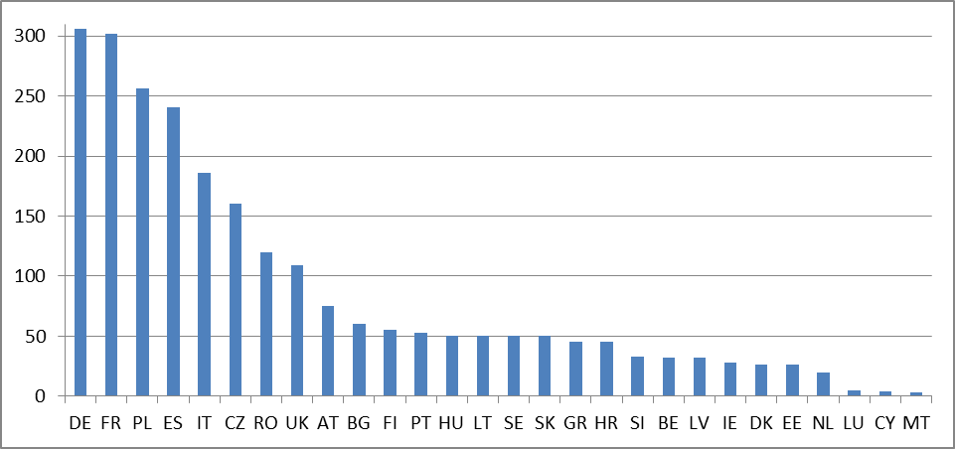
Подходът ЛИДЕР – 2014 – 2020 г.
Брой МИГ в държавите от ЕС 2014 – 2020 г.

Slide 27
Подходът ЛИДЕР - история
Началото на подхода ЛИДЕР в България:
проект „Устойчиво развитие на селските райони“ 2003 – 2006 г., финансиран от Програмата за развитие на ООН и МЗХ – прилагане на подхода ЛИДЕР+ в България. По проекта са включени 11 пилотни общини;
Дейности по проекта: изготвяне на визия и впоследствие стратегия за развитие на територията на местната общност.

Slide 28
Подходът ЛИДЕР - история
Началото на подхода ЛИДЕР в България, нормативна уредба:
Национална стратегическа референтна рамка – включва ПРСР
/одобрена на 21 декември 2006 г./
Програма за развитие на селските райони 2007 – 2013 г. – включва ос 4 ЛИДЕР /77 млн. евро/
/одобрена на 19 декември 2007 г./

Slide 29
Подходът ЛИДЕР - история
Подготвителна подмярка 431-2 „Придобиване на умения, постигане на обществена активност на съответната територия, за потенциални местни инициативни групи”:
Стартиране на подготвителна мярка 431-2 за България
  първи прием септември 2008 г. и
  втори прием септември 2009 г.
Оценка на подадените заявления
  сключени договори по първи прием – 3.6.2009 г. и
  сключени договори по втори прием – 28.12.2009 г.

Slide 30
Подходът ЛИДЕР - история
Изпълнение на стратегии за местно развите по мерки 41 и 431-1:
Първи прием на стратегии за местно развитие януари – август 2010 г.
Втори прием за стратегии – ноември 2011 г.
Първи договори за финансиране на стратегии – 13.10.2011 г.
Втори договори – 13.06.2012 г.
Приключване на стратегиите 30.09.2015 г.

Slide 31
Подходът ЛИДЕР - изпълнение
Общ бюджет по подхода ЛИДЕР за периода 2007 – 2013 г. - 150 576 039 лв.
М 41 – 105 403 226 лв. За СМР – 140 537 636 лв.
М 421 – 10 038 403 лв.
М 431 – 35 134 410 лв.

Slide 32
Подходът ЛИДЕР – изпълнение
Подготвителна подмярка 431-2:
сключени 102 договора на обща стойност 16 547 924,98 лева;
изпълнени са 90 договора с с потенциални МИГ с обща договорена стойност - 14 483 445,98 лева;
изплатени от ДФЗ-РА са 9 387 515,67 лева;
усвояването на средствата по под-мярка 431-2 е 65 %;
недоговорените средства по подмярката са прехвърлени към подмярка 431-1;

Slide 33
Подходът ЛИДЕР – изпълнение
Подготвителна подмярка 431-2:
покрита територия: 64 хил. кв. м. – общо 138 общини;
покрито население: 2,2 млн. души;
преминали обучения: 11 446 души;
  6 535 мъже и 4 911 жени;
  2992 души от обучените са на възраст под 25 години.

Slide 34
Подходът ЛИДЕР – изпълнение
Подготвителна подмярка 431-2:
индикатори в ПРСР
брой потенциални МИГ – 60 – изпълнен на 150%
брой преминали обучения – 6 000 души изпълнен почти на 200%

Slide 35
Подходът ЛИДЕР – изпълнение
Подмярка 431-1 „Управление на МИГ, придобиване на умения и постигане на обществена активност на съответната територия за местните инициативни групи, прилагащи стратегии за местно развитие”:
Бюджет за всички 35 МИГ – 24 301 051,50 лева;
Заявени бюджети от МИГ - 21 779 048,97 лева (89,62% от договорения по под-мярката бюджет);
Получени и разгледани от УО на ПРСР заявки – за 17,5 млн. лв.

Slide 36
Подходът ЛИДЕР – изпълнение
Мярка 41 «Прилагане на стратегии за местно развитие»:
Общо одобрени МИГ – 35;
Обща покрита територия по подхода ЛИДЕР – 25,8 хил. кв. км – 23% от територията на страната и 29% от територията на селските райони;
Общ брой население, покрито от подхода ЛИДЕР – 801 688 души;
Общ брой общини – 57.

Slide 37
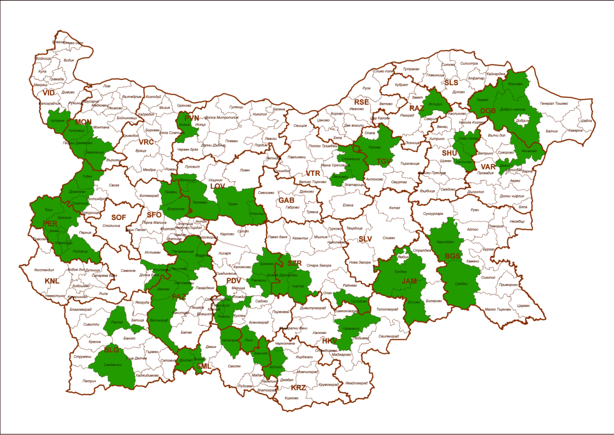
Подходът ЛИДЕР – изпълнение
Мярка 41 – карта на местните инициативни групи

Slide 38
Подходът ЛИДЕР – изпълнение
Мярка 41 «Прилагане на стратегии за местно развитие»:
Общ размер на сключените договори и усвоените средства по мерки 41 и 431 (Стратегии за местно развитие) - 137 662 794,97 лв. От общо 140537636 по бюджет - 98 % от бюджета по мерки 41 и 431.
Размер на договорените средства към МИГ по М 41 - 103 974 227 лв., остатък 1 428 999 лв.

Slide 39
БЛАГОДАРЯ ЗА ВНИМАНИЕТО!

